Slide 1
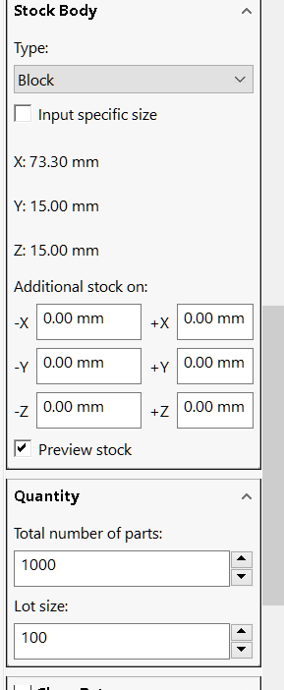
ANALISI DEI COSTI
Si parte dalla situazione mostrata: 10 lotti da 100 parti ciascuno, quindi 1000 parti prodotte in totale. Questa sarà la quantità di parti prodotte desiderata anche dopo. Le dimensioni minime del semilavorato prismatico sono state tarate automaticamente da SolidWorks, e «aderiscono» perfettamente al componente.

Slide 2
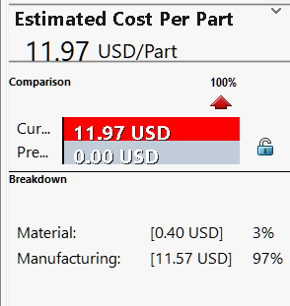
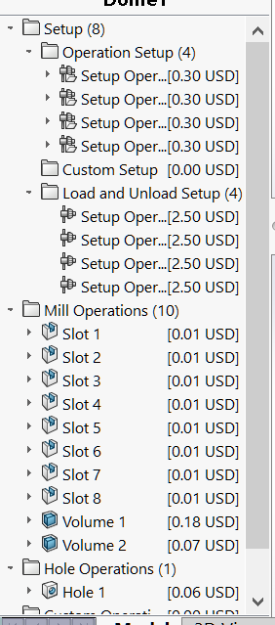
ANALISI DEI COSTI
Il costo del componente risulta di circa 12$, con il processo produttivo dominato sostanzialmente dalle operazioni di setup.

Slide 3
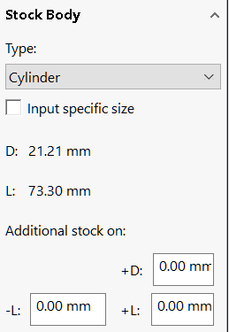
ANALISI DEI COSTI
Queste sono invece le impostazioni riguardanti un semilavorato cilindrico. Anche qui le dimensioni sono tarate perfettamente per il componente.

Slide 4
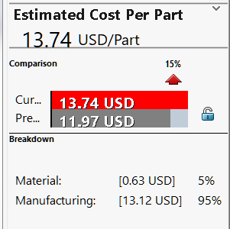
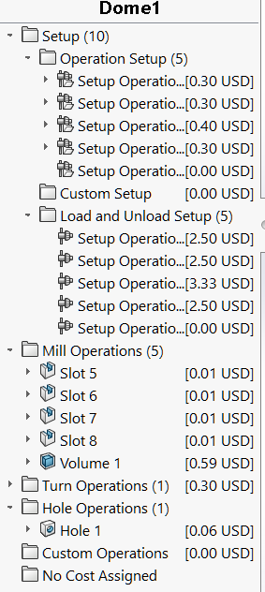
ANALISI DEI COSTI
A parità di pezzi e lotti il costo per parte sale del 15%, raggiungendo quasi i 14$.
Al di là delle operazioni di setup, è comparsa una nuova operazione del costo di quasi 60 cents relativa all’asportazione di truciolo dal semilavorato.
Nonostante le forme «alternate» di questo componente, tra prismatico e cilindrico, il semilavorato prismatico consente di asportare meno truciolo e dunque risparmiare di più sulle singole parti.

